Slide 1
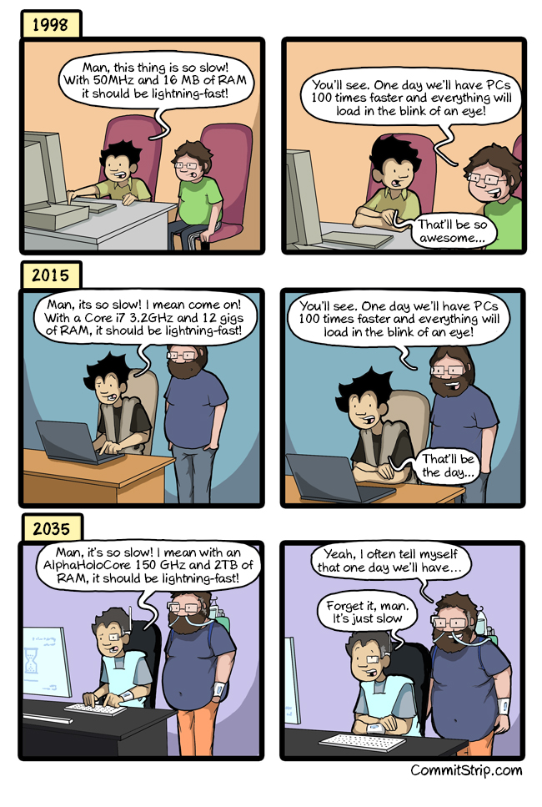
http://www.commitstrip.com/fr/2015/08/28/murphys-take-on-moores-law/

Slide 2
Web Performance in 2019

Slide 3


Hello !
Jean-pierre Vincent
Webperf Consultant
Webperf Trainer
JS architect
Web developer
I co-organize
Webperf Paris meetups
Conf We
@theystolemynick

Slide 4
How do you measure the Ux ?
Webperf is the technical arm to serve and protect User eXperience
@theystolemynick

Slide 5




Measure UX, in an ideal world
Études RadWare 2013–2014–2015
Notes:
Mesure du niveau de stress
Lecture du visage pour comprendre les émotions

Slide 6
The « loading time »
« Meaningless, but it’s the only metric one we had »
Y2K websites

Slide 7
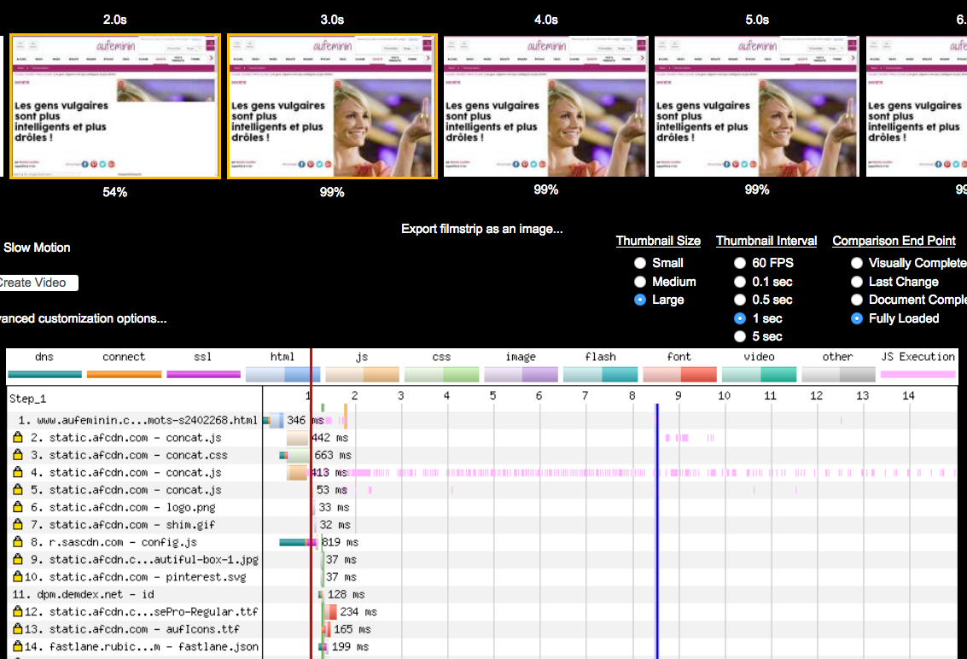
onload : too late or too soon ?
5 seconds too late ?
5 seconds trop soon ?
Notes:
Onload 8,5 s
https://www.webpagetest.org/result/171017_DK_24704baabe8613fab6aa95262dc1b534/1/details/#waterfall_view_step1

Slide 8
Take user’s seat
From your office
From a french ADSL

Slide 9
Take user’s seat
From Singapour

Slide 10
Werbperf measurement
You can’t fix it if you dont see it

Slide 11
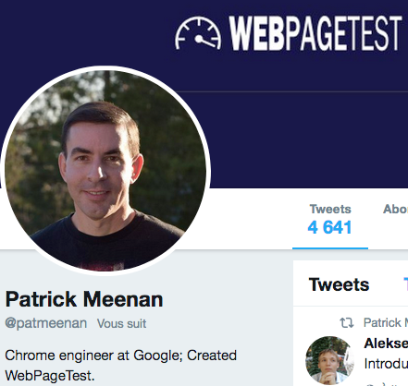
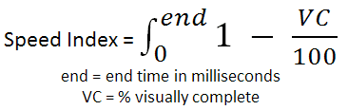
SpeedIndex
2012, for Webpagetest
Official formula
https://sites.google.com/a/webpagetest.org/docs/using-webpagetest/metrics/speed-index

Slide 12
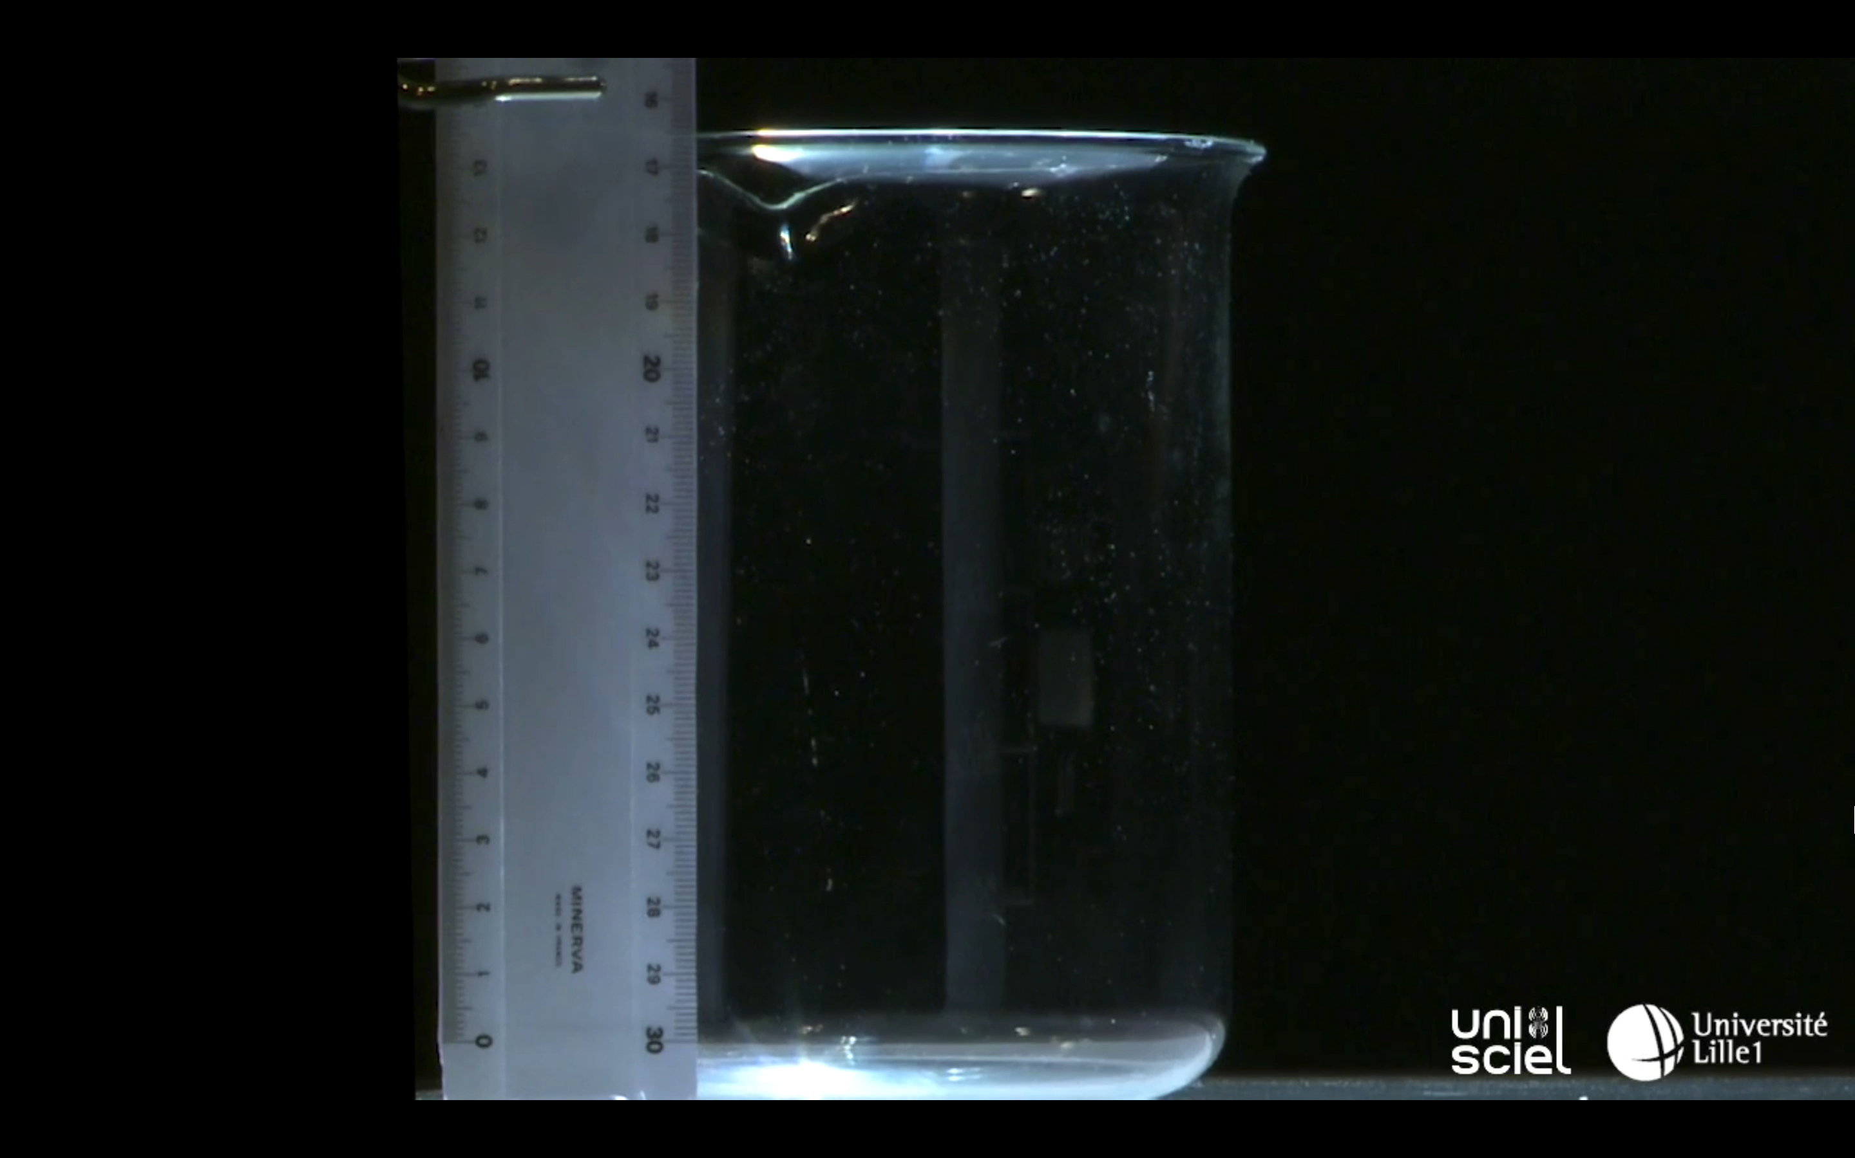
Le SpeedIndex : vitesse de remplissage
http://phymain.unisciel.fr/la-biere-et-sa-mousse/

Slide 13
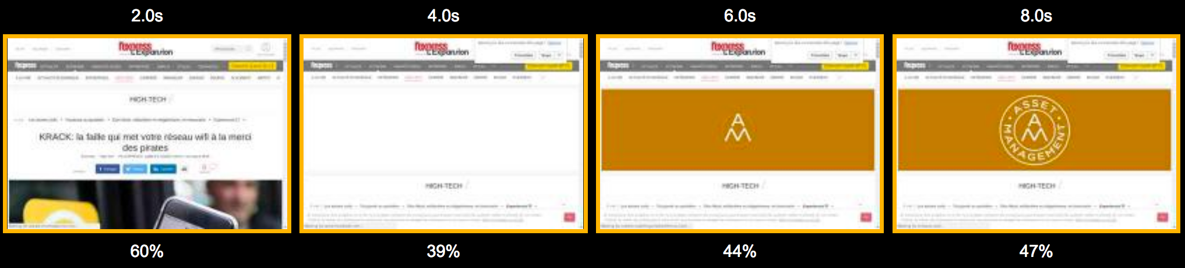
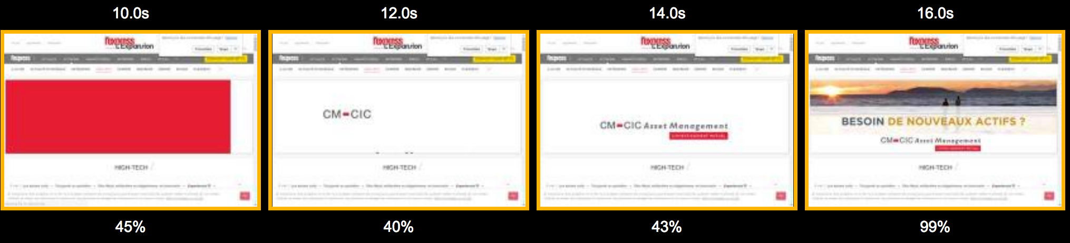
Les limites du speedIndex
Carrousels, popins, ads, videos …

Slide 14
Measure client CPU Usage, the real way
Is it smooth ?
Is it usable ?

Slide 15


Case : Glamour – Po.st
Provides share buttons, short links, analytics and analytics
Notes:
Galerie d’images en SPA
150 images, pas peur ➔ mais ça se gère

Slide 16
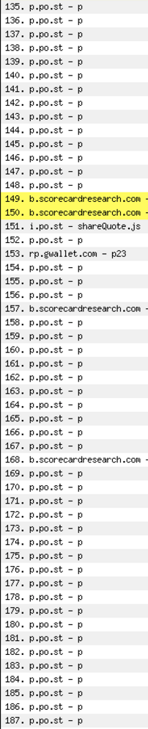
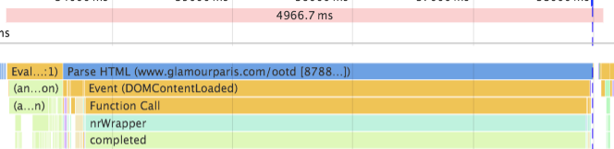
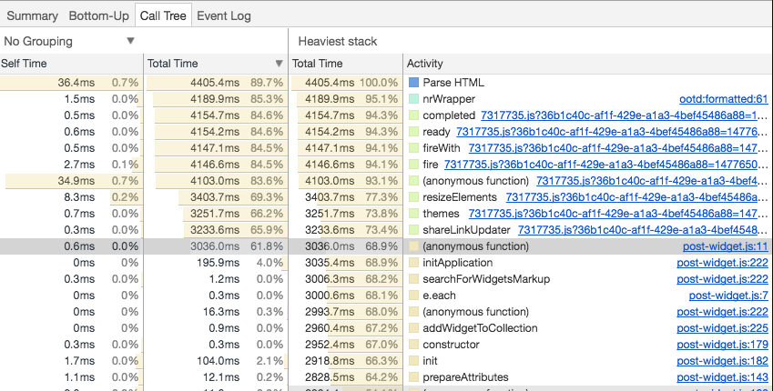
Cas : Glamour – Po.st
Notes:
5 secondes de blocage au démarrage, dont 3s dans le widget ➔ plusieurs secondes de modifications du DOM (recherche et création du bouton)
150 requêtes montantes

Slide 17
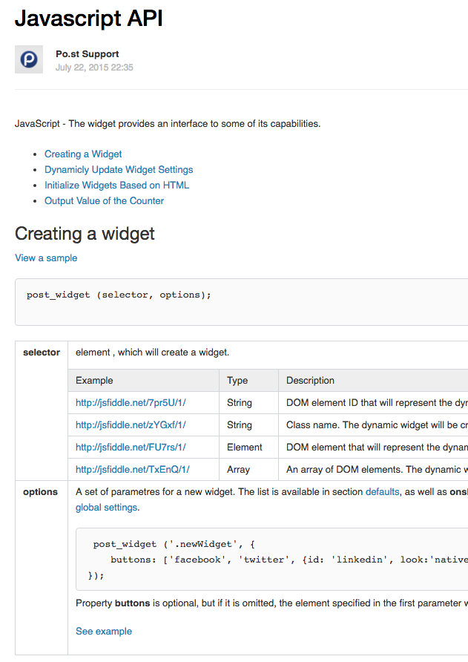
Cas : Glamour – Po.st
Pour ce tiers comme pour les autres :
Lire les docs !
Initialisation puis exécution JIT (au dernier moment)
Notes:
Que lorsque l’image est sur le point d’être vue
Même méthode pour google maps, pour les boutons G+ et facebook, commentaires, de logins
Si c’est pas prévu, tu dégages le tiers

Slide 18
Measure client CPU Usage, the easy way
Not all your users bought a recent iPhone

Slide 19
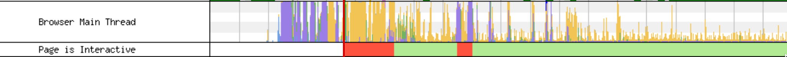
Time to Interactive
DomContentLoded
First Meaningful Paint
5 secondes de CPU « calme »
Réseau « calme »
Time to Interactive

Slide 20
First Input Delay
Real delay between a user action and the first JS callback
Long FID
Short FID

Slide 21

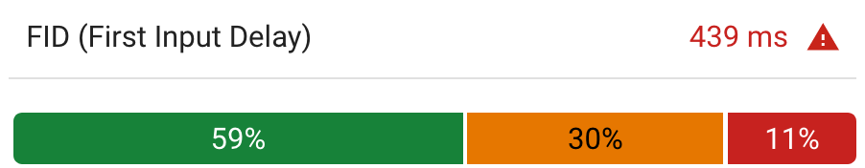
The only reason to use
5% experienced a delay > 439 ms
This graphic should read :
The Chrome mobile users of this page, during the previous 30 days, while first touching the screen :
And monitor it, it’s free !
30% had a delay between 50 and 250 ms
11% experienced a delay superior to 250 ms

Slide 22
Time to parse 1 Mb of JS
Reminder : a compressed 200 Ko JS file is a 1 Mb JS file to evaluate
 | 2018 price | 1 Mb Parsing time
Motorola G4 | 200 € | 1 800 ms
Galaxy S7 | 400 € | 1 000 ms
iPhone 7 | 650 € | 350 ms
5 times slower !
Other stats, by Addy Osmani : http://bit.ly/jscost-wpt

Slide 23
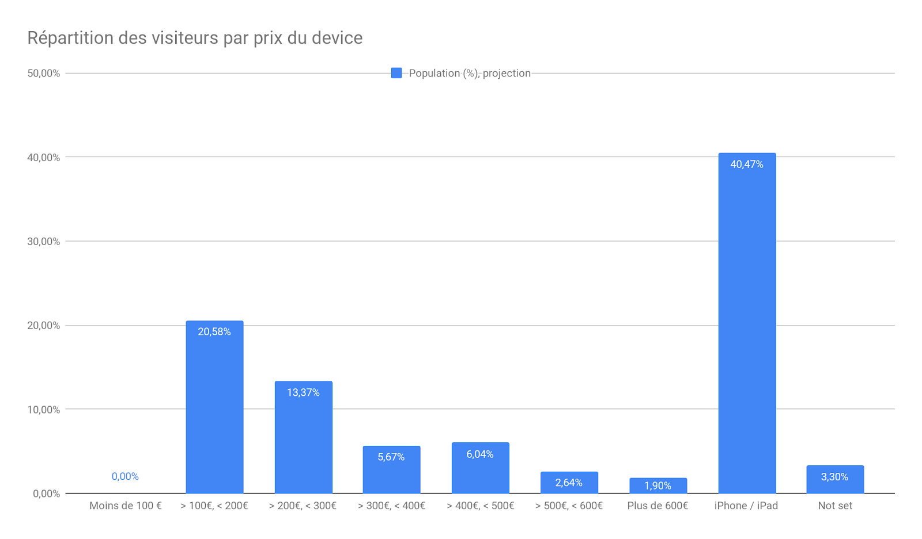
Know your audience, by price
French audience for Carrefour
20% of your audience has a 5 time slower phone than you
Generic Analytics « iPhone » category

Slide 24
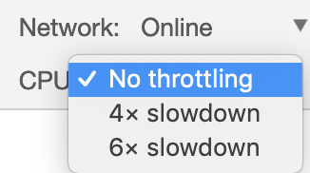
Do your users have a problem ?
Check performance on REAL low-end devices
Eg, for 2019 test on SM-A530F Galaxy A8 2018
Prefer android, use USB to connect it to your profiling dev tool
Chrome devtools CPU throttling feature is a sweet lie (btw, ligthouse uses it ☺)

Slide 25
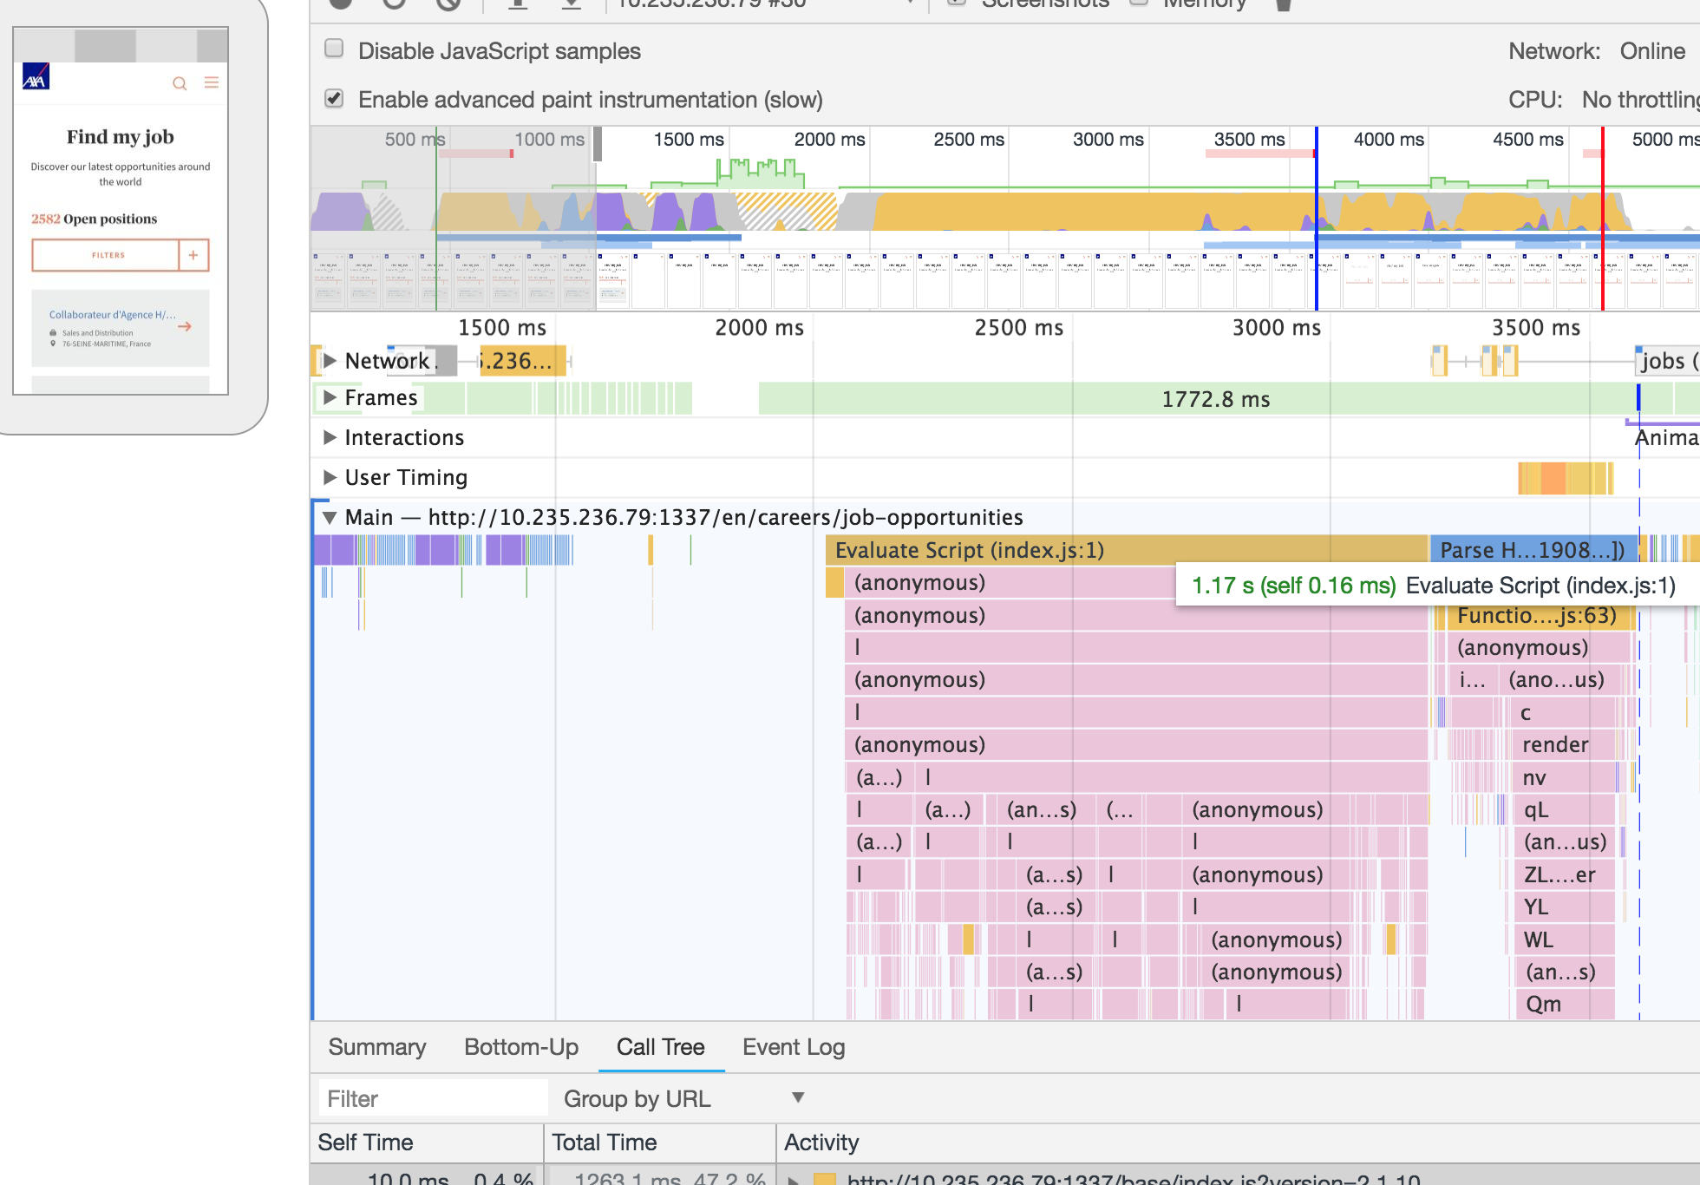
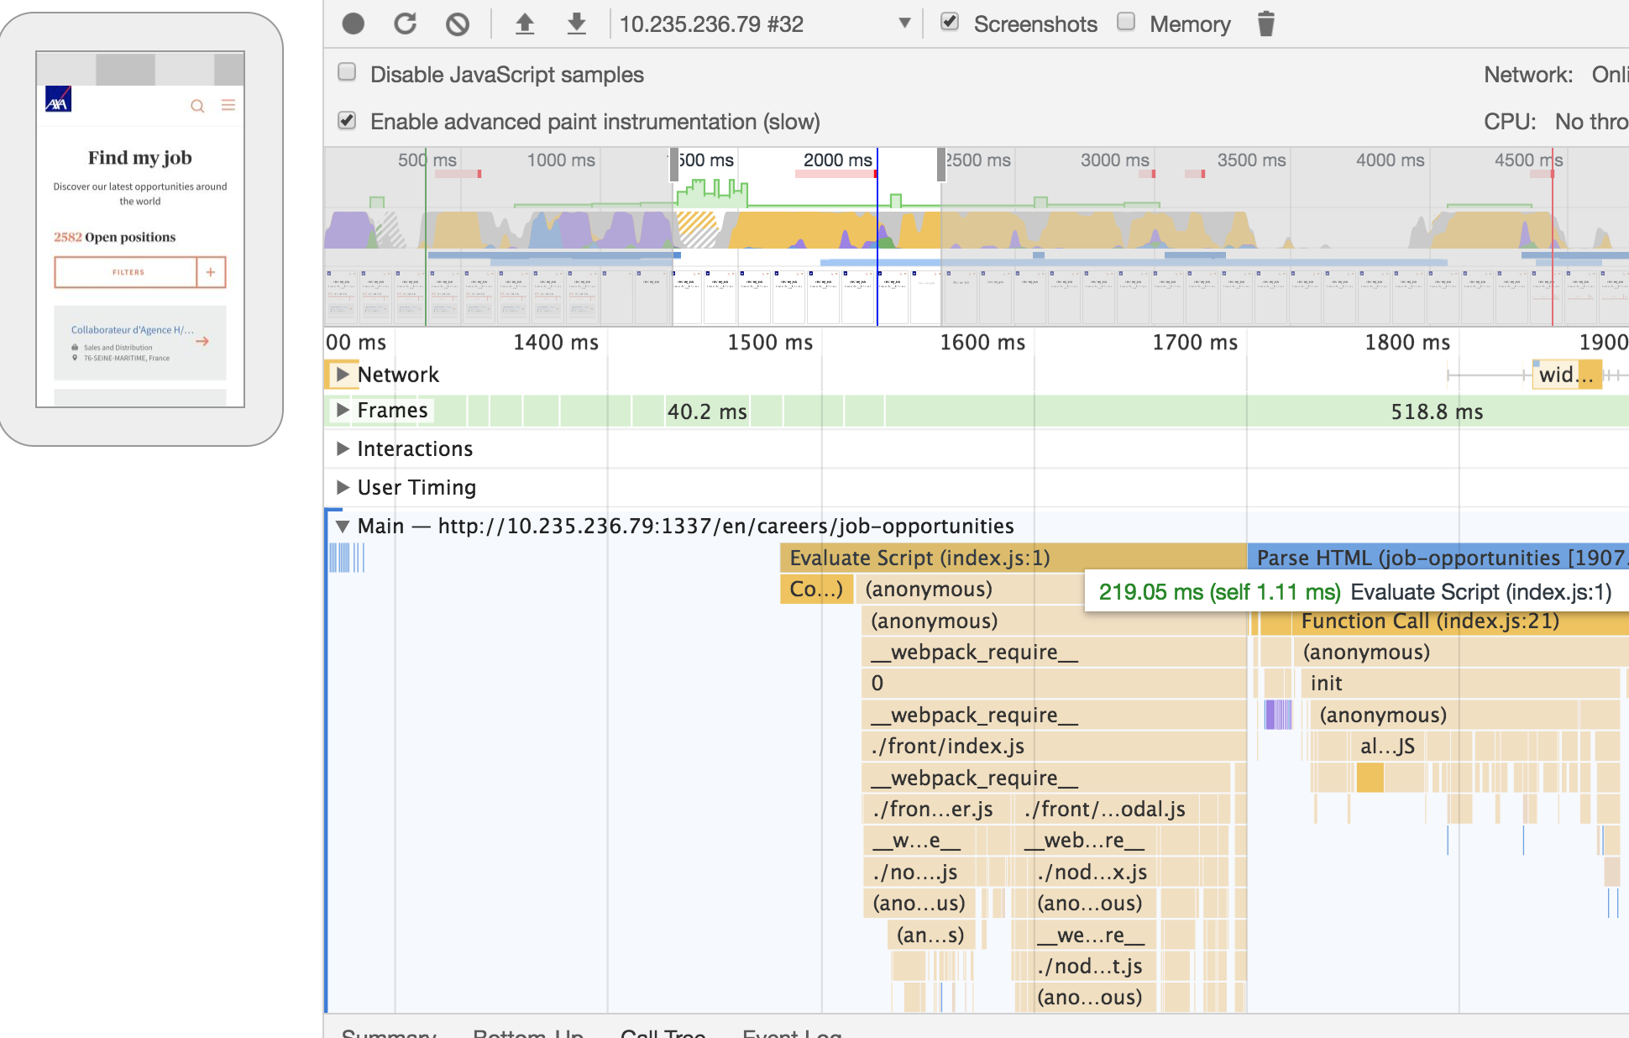
The Axa.com index.js
1,17 seconds to run the previous 3,8 Mb / 1,16 Mb bundle, on a Samsung Galaxy Note 3 (200€)
200 ms to run the new index.js
(973 Kb / 275 Kb)

Slide 26
Alléger ses bundles : aider le tree-shaking
Choisir ses imports
import d3 from 'd3'
import {scaleLinear} from "d3-scale"
Automatiser : babel-plugin-transform-imports
VSCode : plugin « Import cost »
Versions éclatées des librairies :
underscoreJS / lodash ➔ lodash-es
d3JS (V5) : packages séparés (d3-selection, d3-scale …)
asyncJS ➔ async-es
Gsap : versions *Lite, à aller chercher dans des fichiers séparés
import { TweenMax } from 'gsap’
import { TweenLite } from 'gsap/all'
…
Notes:
Liste d’optimisations Webpack : https://github.com/GoogleChromeLabs/webpack-libs-optimizations
poids lodash de 118 / 38 Ko à 27 Ko / 8 Ko (avec babel 7)

Slide 27
Alléger ses bundles : optimiser certaines libs
momentJS ➔
Suppression des locales embarquées (plugin webpack)
Remplacement par Luxon ou date-fns
moment-timezone
Hack pour réduire le nombre de timezones
Après IE : utiliser l’API du navigateur
React ➔ Preact, Inferno, Nerv …
jQuery ➔ version slim (import $ from 'jquery/dist/jquery.slim')
request ➔ préférer whatwg-fetch ou Axios, avec des dépendances moins lourdes
Bluebird ➔ Promise native ou en polyfill
Ramda ➔ plugin babel
Validator, react-motion :
Préparer le tree-shaking ne suffit pas : import { isEmail } from 'validator'
Configurer le tree-shaking avec babel-plugin-transform-imports
…
Notes:
Liste d’optimisations Webpack : https://github.com/GoogleChromeLabs/webpack-libs-optimizations
Moment parsed size de 227 Ko => 53 Ko
Moment-timezone : 903 Ko / 33 Ko
bluebird (151 Ko / 42 Ko)
Enlever bluebird et request : -1 Mo / 300 Ko

Slide 28
Divide and rule
Faire un bundle par fonctionnalité / page
Réservé aux sites avec beaucoup de code métier
Avec HTTP/2 + ES import() + plugin babel + Webpack chunk + , un mini-bundle par module devient réaliste et efficace
Dans certaines librairies comme React il y a des fonctionalités ou plugins dédiés au split par composant ou par route (Lazy + Suspense, React-loadable)
Notes:
Double bundle et la manière de les charger : https://philipwalton.com/articles/deploying-es2015-code-in-production-today/

Slide 29
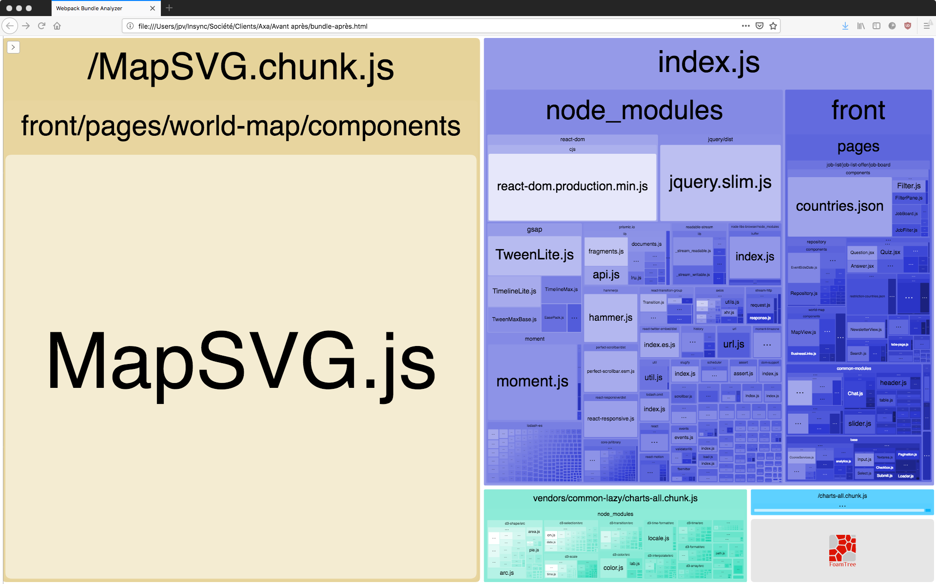
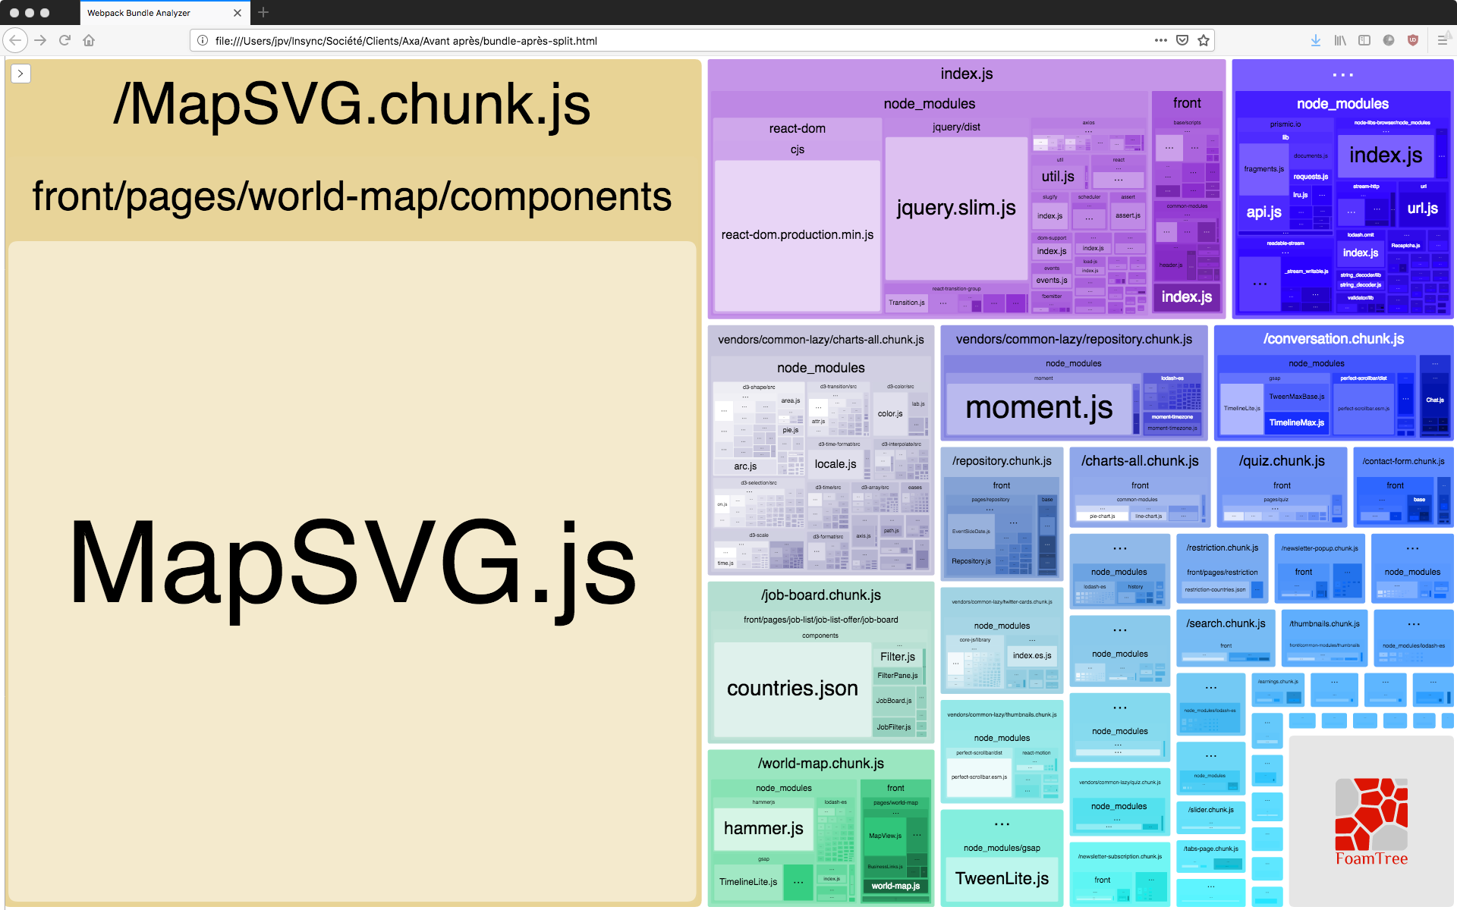
What bundle spliting looks like
Pages load between 2 to 4 times more files and output size is 5% bigger.
But individual pages load 2 to 4 times less JS. Parsing times have been divided by 2 to 3 Even without HTTP/2, JS executes sooner.
github.com/webpack-contrib/webpack-bundle-analyzer

Slide 30
Results for real users
Lighter, splited bundle
Around 4 s
Around 2 s
Aggregated worldwide average « time to last usable component » metric has been divided by 2

Slide 31
Other JS strategies
Critical JS (loader, main feature for this page…)
Inline if small enough
In the <head>
You can preload
Secondary features, hidden features
Later in the page
Lazy load, lazy-execute

Slide 32
custom metrics
« What’s SI, FCP, TTI metric means already ? »
- You, everytime a metric jumps up or down
@theystolemynick

Slide 33
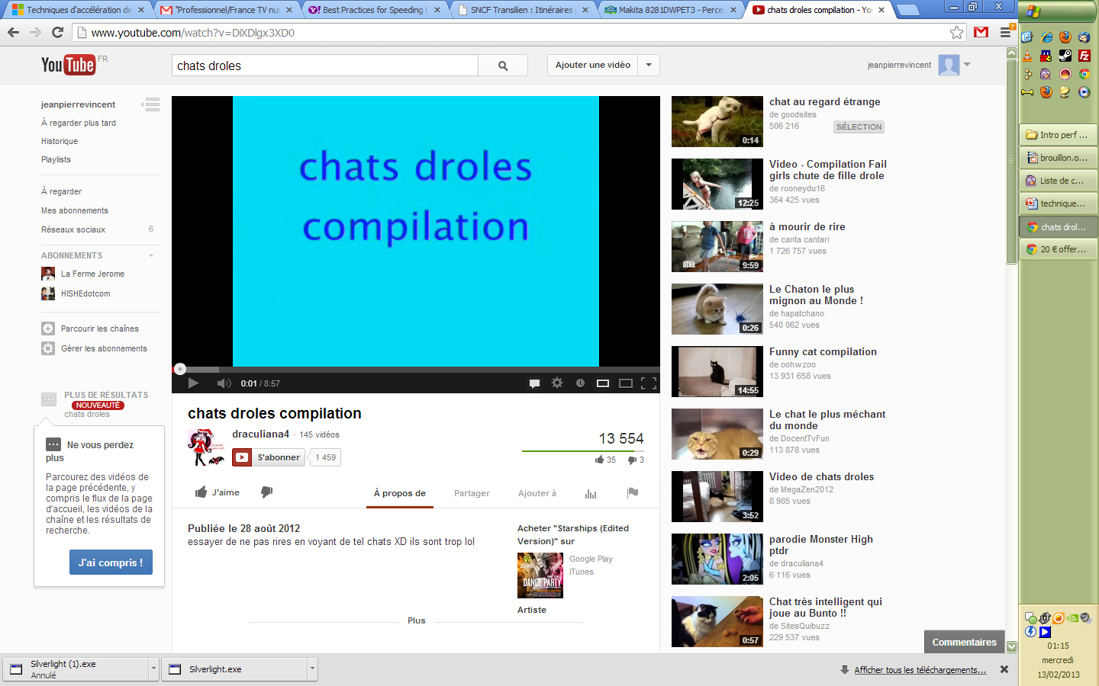


Measure what matters

Slide 34
Custom metrics VS standard metrics
First Paint / FCP : 2 s
SpeedIndex : 4780
DomContentLoadedEnd : 5 s
First Meaningful Paint : 3 s
Images Produit : 3 s
Logo : 2,5 s
Navigation : 5 s
Trackers : 4 s
Moteur de recherche : 6,5 s

Slide 35
Conclusion 1: what should be monitored ?
Take the time to implement custom metrics
Monitor the other generic metrics, if they are meaningful for you site :
Time To First Byte (server logs ou RUM)
First Paint (RUM + synthetic)
SpeedIndex (synthetic)
First Input Delay (RUM), Time To Interactive (synthetic)

Slide 36
Technical optimizations
I’ve measured and it’s bad Now what ?

Slide 37
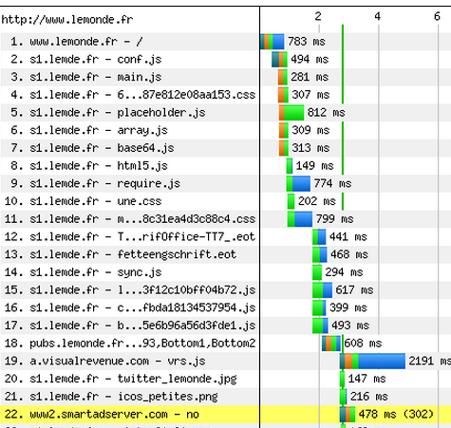
How browsers render
HTML is there, unseen
Critical path (CSS, JS …)
First pixels appear (green bar)

Slide 38
2005 Ol’ tricks, 2019 small updates
Compress in gzip
Now in brotli (+20%)
Use client caching !
But add offline support (PWA if you will)
Use the server, Luke
Just rename it « Server Side Rendering » on your CV
Optimize HTTPS server
Now add HTTP/2 PUSH support
Concatenate everything
But not too much, because « it depends »©

Slide 39
Tonight’s 4 focuses
HTTP/2
Fonts
Images
3rd parties

Slide 40
Is HTTP/2 good ?

Slide 41
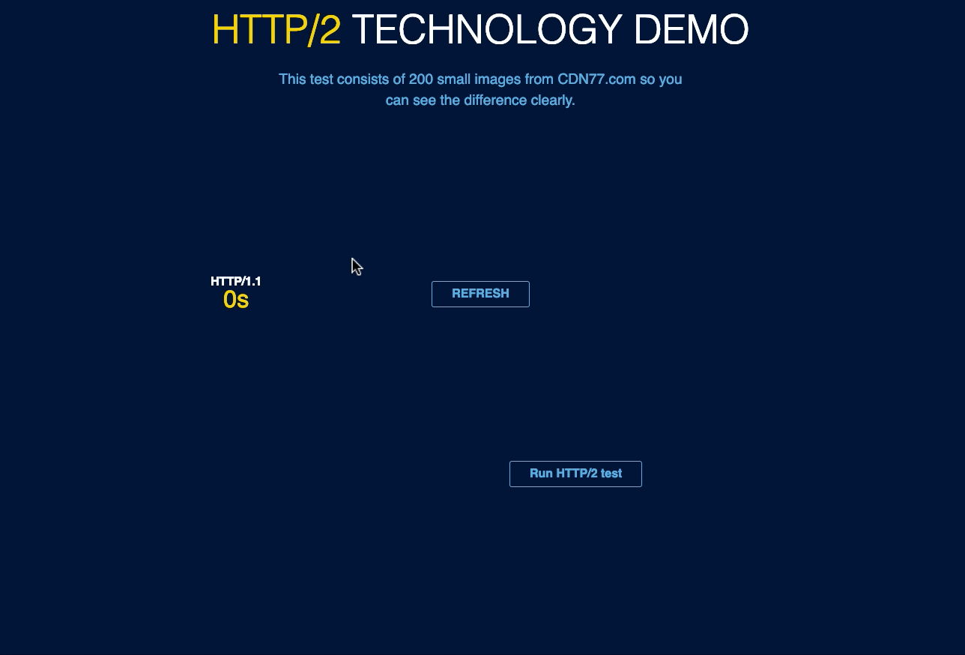
HTTP/2 in theory : silver bullet
http://www.http2demo.io/

Slide 42
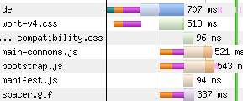
HTTP/2 in practice : often good enough
Basically : cancels the loss you had when migrating to HTTPS
Beware :
put back all on one domain
HTTPS must be optimized
H2 will « just » remove this additional TLS time

Slide 43
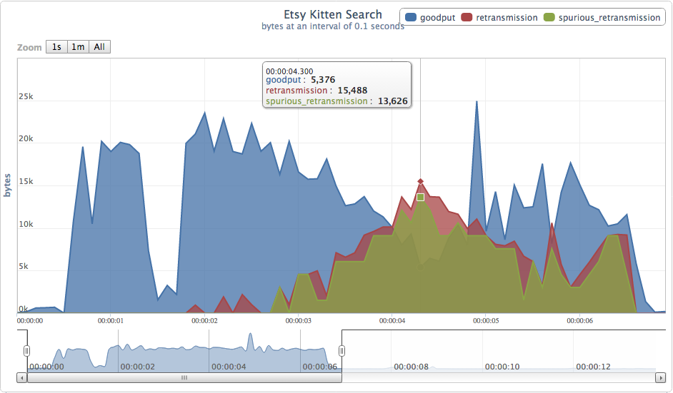
HTTP/2 can sometimes go wild
Blue : useful data transfer
Green + Red : packet loss
Etsy use case : HTTP/2 + multi-domains = network congestion
Notes:
Avec beaucoup de connexions en simultané, on passe plus de temps à redemander les paquets qu’à les DL
Bleu : paquets de données, vert et rouge : paquets de demandes. Si trop d’octets arrivent en même temps, l’OS les rejette
Graphe fait avec CloudShark

Slide 44
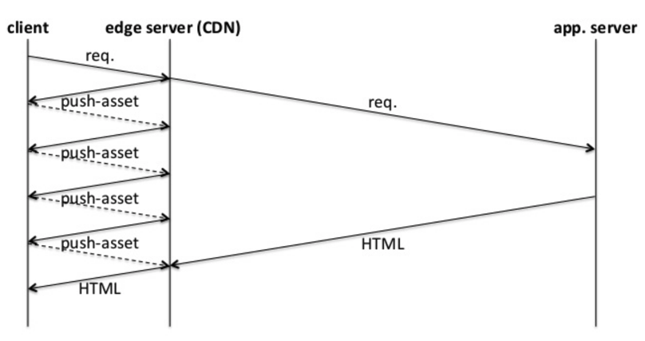
HTTP/2 PUSH
La VRAIE valeur ajoutée de HTTP/2
Ex. de PUSH idéal avec un serveur devant l’applicatif
Peut commencer à envoyer des octets de ressources non encore demandées (CSS critique, JS …)
Problème #1 : le serveur de cache en frontal doit connaître à l’avance les assets que voudrait envoyer le serveur applicatif
Notes:
Slides du développeur du serveur H2O : https://www.slideshare.net/kazuho/developing-the-fastest-http2-server

Slide 45
With or without H2 : Optimize HTTPS
SSL / TLS 1.2
TLS 1.3
Please configure :
Keep-alive
Session Resumption
OCSP stapling
False Start (ALPN/NPN + Forward Secrecy)
If still on a multi-domain : connection coalescing
Handshake en 1 RTT
Resumption en 0 RTT
TCP Fast Open
Reconnexion en 0 RTT
Check your server config : https://www.ssllabs.com/ssltest/
Notes:
SSL3 : troué et vulnérable, passer sur TLS1.3
Session Resumption : client et serveur mettent en cache un identifiant de session pour ne pas refaire le handshake à chaque requête (chaud avec le load balancing)
OCSP stapling : ce n’est pas le navigateur qui va chercher le certificat de validité, mais le serveur qui renvoie l’info de validité avec le certificat au navigateur
False start : les données commencent à être envoyé même si le handshake n’est pas fini
False start supporté par les navigateurs que si ALPN/NPN est sur le serveur
Autorité de certification gratuite : https://letsencrypt.org/
https://wiki.mozilla.org/Security/Server_Side_TLS#Session_Resumption

Slide 46
Requêtes anticipées (Resource Hints)
En HTML :
<link rel="dns-prefetch" href="https://doma.in" >
<link rel="preconnect" href="//doma.in">
<link rel="prefetch" href="./file.css" as="style" >
<link rel="preload" href="./file.css" as="style" >
<link rel="prerender" href="https://doma.in/page" >
En header HTTP :
Link: <http://doma.in>; rel=dns-prefetch;
Link: <http://doma.in>; rel=preconnect; crossorigin;
Link: <./ressource.woff2>; rel=preload; as=font;
IE 11, Chrome, Fx
Notes:
Pré-connect : https://www.igvita.com/2015/08/17/eliminating-roundtrips-with-preconnect/
Prefetch : priorité basse. Preload : priorité haute.
Exemple pour les fonts google :
<link href='https://fonts.gstatic.com' rel='preconnect' crossorigin>
<link href='https://fonts.googleapis.com/css?family=Roboto+Slab:700|Open+Sans' rel='stylesheet'>
Crossorigin
Possible en JS et via headers HTTP
https://www.w3.org/TR/resource-hints/
https://docs.google.com/presentation/d/18zlAdKAxnc51y_kj-6sWLmnjl6TLnaru_WH0LJTjP-o/present?slide=id.g120f70e9a_0115
Attribut as : https://www.w3.org/TR/preload/#as-attribute
Subresource existe aussi, mais chrome only
PUSH vs Preload : https://dexecure.com/blog/http2-push-vs-http-preload/ . Pour désactiver le comportement automatique de certains CDN qui font un PUSH lorsqu’ils voient preload on peut rajouter nopush
Link: </app/style.css>; rel=preload; as=style; nopush

Slide 47
Use cases
Action | Will accelerate :
dns-prefetch, preconnect | In HTML : domains that will be useful for the next page (after a login, before a know redirection …) As HTTP Header : critical resources domain, important 3rd party domains (analytics …)
prefetch | Resources needed for the next page, or loaded lately by JS
preload | As HTTP Header : critical resource for this page (CSS, font …) In HTML : resource loaded lately by JS
prerender | The next page (caution)
Rappel : en lisant le HTML, certains navigateurs ouvrent déjà des connexions vers les serveurs et priorisent déjà CSS et JS

Slide 48
Fonts

Slide 49

Font classical problem
Definitions :
- FOIT : Flash Of Invisible Text
- FOUT : Flash Of Unstyled Text
Browser behaviour :
- iOS : blank page until font file is there
- Chrome, Fx : FOIT with a 3 s timeout - IE 9+ : FOUT
FOUT is good enough for most sites : read the content first, apply the style when it’s there.
FOIT
Partial FOIT

Slide 50

Plan for fallback
Compare to basic fonts
Tools for fallback fonts :
What does arial really mean : fontfamily.io/
Compare and tweak the fallback : meowni.ca/font-style-matcher/
⬅ Roboto
sans-serif ➔
Notes:
Roboto à gauche, sans-serif à droite

Slide 51
Checklist designer / developer
Are variants useful ?
➔ Test for « faux bold » or « faux italic »
Does it display well on all platforms?
➔ Check for bad surprises on old Windows + chrome and on mobiles
Is it light enough for the Web ?
< 25Ko is your gold rule
Licence :
Can we self-host the files ?
Are technical optimizations allowed ?

Slide 52
Stack IE9+
/* declare */
@font-face {
font-family: 'Police'; src: local('PoliceFamily Regular'),
local('PoliceFamily-Regular'),
url('police.woff2') format('woff2'),
url('police.woff') format('woff');
font-weight: normal;
font-style: normal;
font-display: swap;
}
/* Usage, with fallback */
.element { font-family: Police, sans-serif ; }
Notes:
Local : si la police est commune
Truetype : pour android < 4.4
local('Arial'),local('Helvetica')
Pourquoi local avec le nom de la variante : https://hacks.mozilla.org/2009/06/beautiful-fonts-with-font-face/

Slide 53
Optimize font files
Propose formats (declaration order matters) :
EOT : serve it compressed
Woff : already compressed
Woff 2 : +30% de compression
Include only characters from a language, aka « subsetting »
Tools :
Convert to Woff2, subsetting : fontsquirrel.com/tools/webfont-generator
Analyze what’s really used on a page : github.com/paulcalvano/webfont-usage-analyzer/blob/master/Font_Analysis.js
Convert + subset + asynchronous download : Subfont
Notes:
Notion de « metric compatible font » : https://wiki.archlinux.org/index.php/Metric-compatible_fonts : des fonts qui font exprès d’avoir les même dimensions que les fonts de fallback

Slide 54
Set a rule while waiting the font file
Use the font-display property in the claration @font-face declaration
font-display: swap
Displays the fallback font
Final font
font-display: fallback
Invisible text for 100 ms,
Displays the fallback font
No final font if not in browsers cache
font-display: block
Invisible text for 3 s,
Displays the fallback font
Final font
font-display: optional :
Invisible text for 100 ms , then :
sans cache : affichage de la fallback
avec cache : affichage de la font finale
By default, browsers block (except IE, that already swap)
Notes:
Sources : https://tabatkins.github.io/specs/css-font-display/#intro
https://font-display.glitch.me/

Slide 55
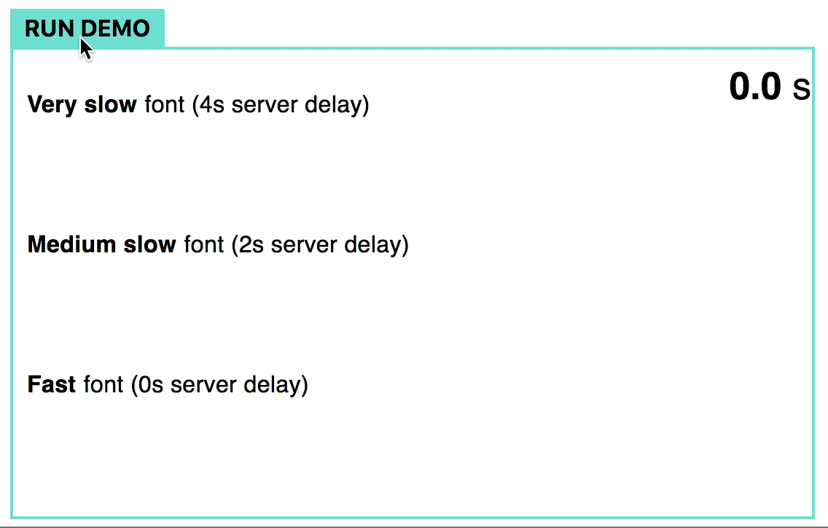
font-display values demo
https://font-display.glitch.me/

Slide 56


How about the variants
Regular font is loaded, but …
« bold-italic » loads separately
Use FontFace JS API when you need to orchestrate all of that
Notes:
Ici, chaque élément a sa propre police :
em {
font-family: ‘Elena Italic’;
font-style: italic;
font-weight: 600;
}
strong {
font-family: ‘Elena Bold’;
font-style: normal;
font-weight: 600;
}

Slide 57



The future : variable fonts
All possible variations in one file, with parameters given by CSS
Demos :
v-fonts.com/ (see « Inter UI » or « Agrandir Variable »)
www.axis-praxis.org/
font-variation-settings: "wght" 400, "slnt" 0;
font-variation-settings: "wght" 900, "slnt" 0;
font-variation-settings: "wght" 400, "slnt" 10;
Notes:
En attente d’un support navigateur + OS vraiment universel
En attente de fonts qui en tirent vraiment parti …
https://github.com/rsms/inter
Source Sans Pro variable : https://github.com/adobe-fonts/source-sans-pro/releases/tag/variable-fonts

Slide 58
Images

Slide 59

Know your format
Flat colors, small dimensions, neat borders, text, transparency …
No text, lot of details, like a photo
Why not PNG but probably SVG
NO GIF
JPEG and friends
Both in one file ? Dirty, dirty hack

Slide 60


Know your formats
Animated Gif ➔ video
<video autoplay loop muted playsinline>
<source src=”load.mp4">
<img src="load.gif">
</video>
Video Codec | Weight
GIF | 1.7 Mb
H.264 | 800 Kb
H.265 | -15%
VP9 | -20%
AV1 | -15%

Slide 61

SVG : optimisation
Can be inlined directly into HTML
Allows direct DOM manipulation via JS / CSS
Use only for critical resources (logo, spinner, textes …)
Optimizer : jakearchibald.github.io/svgomg
Serve compressed
Sprites or not ?
If HTTP/2 : no
Sometimes, yes

Slide 62
JPG compression
Compression level 80 has always been a myth …
Look for best compression ratio / quality
With human eyes : ‘’Save for the Web’’™
Automagically : SSIM , Butteraugli
Compress with Mozjpeg
Ultimate script : cjpeg-dssim, mixes mozjpeg + DSSIM

Slide 63
JPG Evolutions
30% de gain pour ces formats concurrents :
WebP (Chrome, Opera, android 4.3+)
JPG XR (IE9+ et IE mobile 11)
JPG 2000 (iOS, Safari Mac OS)
Futur :
JPG XT , HEIF , FLIF , BPG , AVIF …
Bonus fonctionnels : transparence, lossless ou pas, animations, progressive …
/!\ Dès que l’on sort du format classique, les problèmes arrivent :
SEO : les spiders ne comprennent que JPG (ou WebP pour Googlebot)
Les utilisateurs ne peuvent pas éditer les images
Tout est optimisé pour JPG (Ex: JPG-XR est plus consommateur que JPG)
Il y aura longtemps besoin d’un fallback JPG
Notes:
JPEG date de 1992
WebP : channel Alpha en plus (transparence), % de qualité, comme le JPG
Perf et WebP : http://davidwalsh.name/webp-images-performance
Plugin photoshop WebP : http://telegraphics.com.au/sw/product/WebPFormat
Comment servir ? Détection côté serveur, côté client, polyfill WebP ou PictureFill, décodeur côté client
http://caniuse.com/#feat=webp
http://caniuse.com/#feat=jpegxr
http://caniuse.com/#feat=jpeg2000
Manque Firefox : servir du JPG ou du PNG classique (bugzilla : https://bugzilla.mozilla.org/show_bug.cgi?id=1294490)
Exemple de facebook qui a distribué du WebP, puis est revenu en arrière car les gens ne pouvaient plus sauver les images. Chrome lui s’enregistre comme lecteur de webp

Slide 64
Compression biggets secret
Dimensions reduction is still more efficient than compressors
Use responsive images to adapt
Download less images, it’s faster !!!!!!!!!!! ☺
Use lazy-loading

Slide 65

Images lazy-loading
Lozad, Yall, LazySizes …
your own code with the IntersectionObserver API
Notes:
Depuis iOS 8, le scroll est pris en compte de manière correcte
Voir « 11 lazy loading.mp4 »
Avec du SVG inline, et un ratio écrit en chiffre
const placeholderSrc = (width, height) => `data:image/svg+xml,%3Csvg xmlns="http://www.w3.org/2000/svg" viewBox="0 0 ${width} ${height}"%3E%3C/svg%3E`
https://codepen.io/jdsteinbach/pen/GBPNja

Slide 66


Plan a design for the loading phase
Bad : jumping content
Almost good

Slide 67



Responsive image
Desktop : large background + large mascots
Tablet : only the background
Mobile : small background, small mascots

Slide 68
Picture standard
Get images depending on the viewport
<picture>
<source media="(max-width: 30em)" srcset="portrait.jpg">
<source media="(max-width: 75em)" srcset="land-4-3.jpg">
<source media="(min-width: 75em)" srcset="land-16-9.jpg">
<img src="4-3.jpg"> </picture>
Démo : https://codepen.io/vincent-valentin/pen/dQvwLN?editors=1100
Notes:
Srcset et sizes sont des attributs des tags source et img ➔ infinité de variation
30em / 16 = 480px
75em / 16 = 1200px

Slide 69
Last but not least
Hidden <img> are downloaded anyway (think to your mega-menu)
CSS background images are downloaded late
For very visible images, use <img src> to download them faster

Slide 70
The 3rd parties
When someone’s else problem become yours

Slide 71
Saturday : top management calls you
20 seconds with a white page
Will you say « not my servers » ?
You can simulate what happens when one domain fails : Webpagetest.org, Advanced Settings > SPOF

Slide 72

DomContentLoaded
jQuery devs use it
$(document).ready(init)
$().ready(init)
$(init)
Most of the time, nothing is interactive before that
This time, it was the asynchronous Google Ads

Slide 73
DomContentLoaded
DomContentLoaded waits for :
Regular <script src>
defer
document.write()
Monitor it
From your users :
performance.timing.domContentLoadedEventEnd
Google Analytics
Synthetically, with any Webperf tool

Slide 74


How to include 3rd parties ?
Host yourself
Fonts
External JS/CSS
3rd parties :
In iframe
async attribute
After onload
Reverse-proxy
Notes:
Ads , AB testing

Slide 75
Conclusion 2 : Webperf deals with everything
UX and Design
Monitoring
Server and network configuration
Images
HTML / CSS development
JS development
That’s my definition of FUN

Slide 76
Questions ?
Need an audit ?
Webperf training (FR) ?
Mail jp@vincent.net
Next french conf
@theystolemynick

Slide 77
Misc.
Rejected slides : no logic here

Slide 78
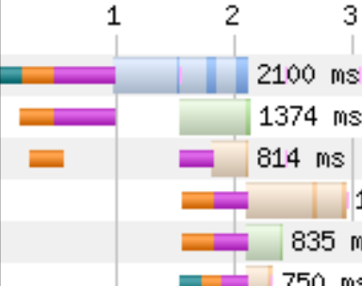
Théorie
Pratique
Roundtrip | Payload (KB) | Cumulé (KB)
1 | 14 | 14
2 | 29 | 43
3 | 57 | 100
4 | 114 | 214
5 | 228 | 442
6 | 456 | 898
7 | 913 | 1 811
8 | 1 825 | 3 636
9 | 3 650 | 7 286
10 | 7 300 | 14 586
162 Ko = 3 RTT
Latence 100 ms, débit 9 MB/s

Slide 79
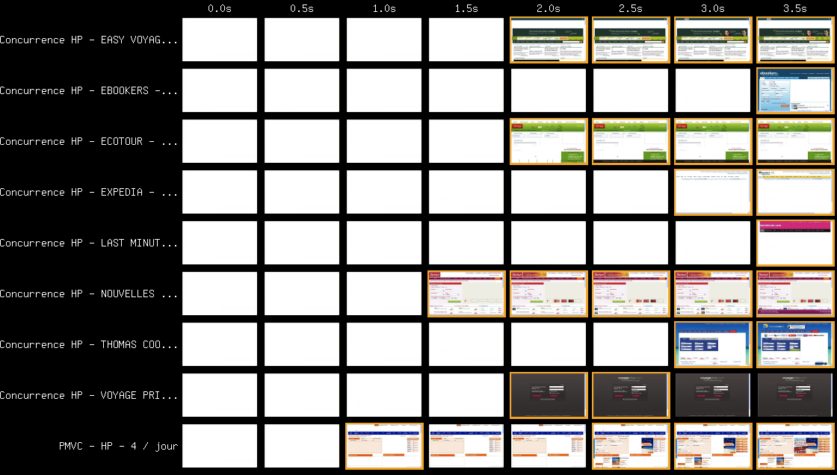
Convaincre, se rassurer
Notes:
Surveiller visuellement les concurrents

Slide 80
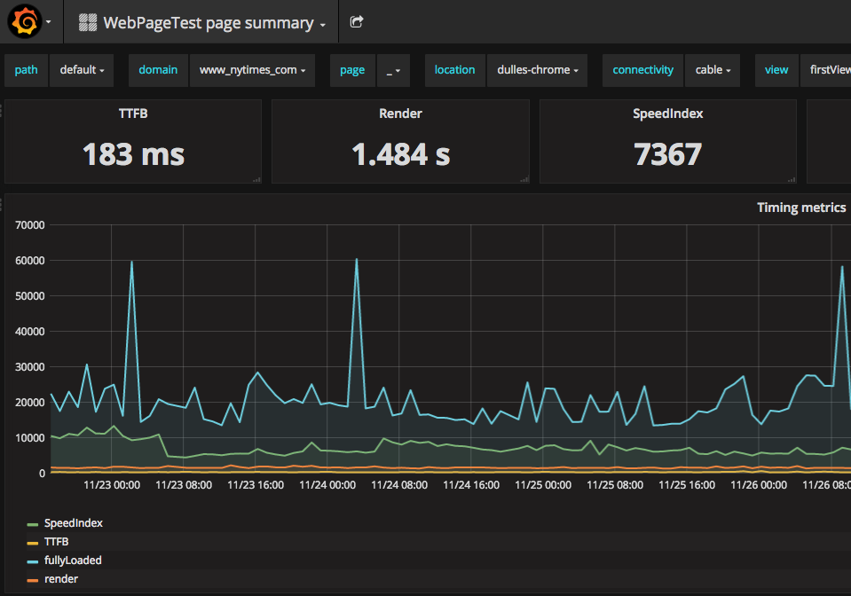
Sitespeed.io : le remplaçant ?
Pilote Selenium et WebPagetest
Monitoring et dashboard pré-construits
Intégration facilitée (Docker, nodeJS)
Notes:
Gère http/2
https://dashboard.sitespeed.io/
En nodeJS + machines docker
Démo à partir de /Users/jpv/Documents/DEV/SiteSpeedGraphite
: docker run --privileged --shm-size=512m --rm -v "$(pwd)":/sitespeed.io sitespeedio/sitespeed.io https://www.vogue.fr/ -n 1

Slide 81
Autres projets de monitoring
Speed Tracker
Open Speed Monitor

Slide 82
Real User Monitoring
Gratuit
Boomerang JS (collecte côté client)
Google Analytics (collecte client et stockage)
Page Speed Insights (peu d’infos, mais déjà prêtes)
Commercial
Quanta (FR)
LogNormal (Akamai)
New Relic
Cedexis Impact (FR)
Soasta mPulse
SpeedCurve LUX
…

Slide 83
Gif animé
Conversion en vidéo (Gains de 50% à 80%) :
ffmpeg –i load.gif -movflags -faststart load.mp4
Inclure :
<video autoplay loop muted playsinline>
<source src=”load.mp4">
<img src="load.gif">
</video>
En cas d’incompatibilité ou d’utilisation en CSS background ou de besoin de transparence :
Compresser : Gifsicle (lossy) ou lossygif (ezgif.com)
Réduire le nombre de couleurs
Utiliser l’Animated PNG (en ayant vérifié la compatibilité)
Notes:
ffmpeg –i moonwalk.gif -movflags faststart moonwalk.mp4
https://github.com/pornel/giflossy
Pour détecter le support de l’autoplay, voici le code recommandé par Apple :
<video autoplay loop muted playsinline>
<source src="image.mp4" onerror="fallback(parentNode)">
<img src="image.gif">
</video>
<script>
function fallback(video) {
var img = video.querySelector('img');
if (img)
video.parentNode.replaceChild(img, video);
}
<script>

Slide 84
Le choix des codecs
« MP4 » est un terme générique, en vrai :
Codec Vidéo :
H264 : -vcodec libx264
H265 est le successeur
Codec Son :
Supprimer le son : -an
OU choisir le coded aac (IE11, iOS) : -acodec aac
WebM (sans royalties)
Codec Vidéo : VP8 et surtout VP9 (-vcodec libvpx-vp9)
Codec Audio : choisir Vorbis (-acodec libvorbis) car Opus ne marche pas sur Android
Non-compatible sur les Safari et IE
AV1 (sans royalties) :
au top sur la compression, à coupler avec Opus
compatible Chrome (Fx + Edge en cours)
Notes:
https://gist.github.com/Vestride/278e13915894821e1d6f
Compatibilité des codecs : https://developer.jwplayer.com/articles/html5-report/
MAJ ffmpeg : brew reinstall ffmpeg --with-libvpx --with-libvorbis --with-fdk-aac --with-opus
Pour quicktime : -pix_fmt yuv420p

Slide 85
SpeedIndex : bilan
Très proche de la vision utilisateur
Chiffre plus abstrait qu’un temps :
Objectif Google : < 1000 (donc 100% des pixels en 1s)
Médiane France, mobile :
Top 40 mobile du JDN : médiane 6306
HTTP Archive : 8071
Reste sensible aux mouvements de pixels :
Sliders, Publicités
Popins, paywall, acception des cookies …
Notes:
Médiane top 40 septembre 2018 : https://www.journaldunet.com/solutions/dsi/1192875-classement-webperf/
https://www.searchdatalogy.com/blog/desktop-mobile-performances/

Slide 86
Les temps de rendu
First Paint
First Contentful Paint
First Meaningful Paint
« On n’a pas 2 occasions de faire une
première bonne impression »
(Captain Obvious)
Notes:
Nexus 7 : ça rame au mauvais moment

Slide 87
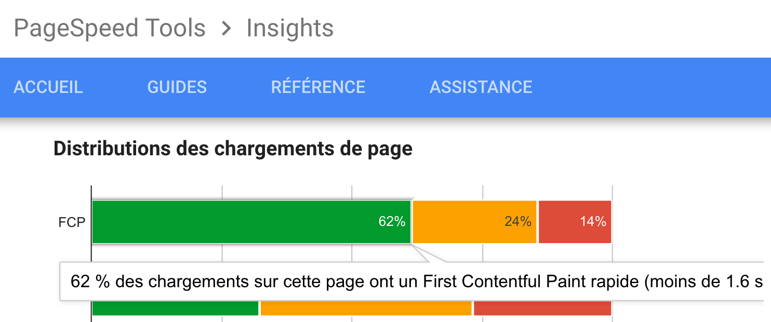
First Contentful Paint
Affichage du 1er texte OU de la 1ère image
Chrome seulement
Récupérable en JS :
performance.getEntriesByType('paint')
Connaître le FCP pour les vrais utilisateurs du site : Page Speed Insights
API en demande de standardisation : https://w3c.github.io/paint-timing/
Notes:
FCP RUM de google disponible sur PageSpeed Insights

Slide 88

Quand la page est-elle utilisable ?
Mesurer les frameworks JS modernes grâce à l’effet Big-Bang

Slide 89
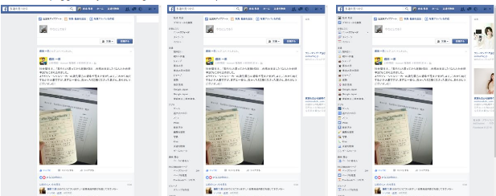
First Meaningful Paint
LÀ !
Le moment où le navigateur calcule :
le plus grand nombre de nouveaux «layouts»,
visibles dans le viewport,
après une font.
bit.ly/ttfmp-doc
Notes:
Le moment où React client se déclenche

Slide 90
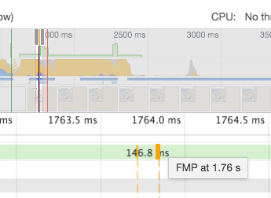

First Meaningful Paint
Visible dans chrome
Calculé par LightHouse
CLI
plugin chrome
Onglet WPT

